Slide 1

〈教職員向け研修資料〉
ら ち
拉致問題って何？
埼玉県マスコット「コバトン」
埼玉県教育局県立学校部 人権教育課 作成
Notes:
〇これから、北朝鮮当局における拉致問題についての研修を始めます。
〇この研修では、拉致問題についての概要や、国や県の動向、授業における留意点について知ることで、私たち教職員が北朝鮮当局における拉致問題についての理解を深めることを目的としています。

Slide 2
研修内容
０ なぜ「拉致問題」を教えなくてはならないのか （５分）
・拉致問題に関する中学生サミット動画
・外交に関する世論調査
・埼玉県拉致問題等の早期解決に向けた施策の推進に関する条例
１ 北朝鮮当局における拉致問題について （１５分）
① 拉致問題とは？
② 拉致問題の経緯
③ 拉致問題Ｑ＆Ａ
④ 国際社会における取組
⑤ 国内における取組
２ アニメ「めぐみ」の視聴 （通常版２５分・短縮版１５分）
３ 「拉致問題って何？」 学習の進め方 （５分）
・指導資料
・指導上の留意点
・参考資料
Notes:
〇本日の研修内容はスライドにあるとおりです。

Slide 3

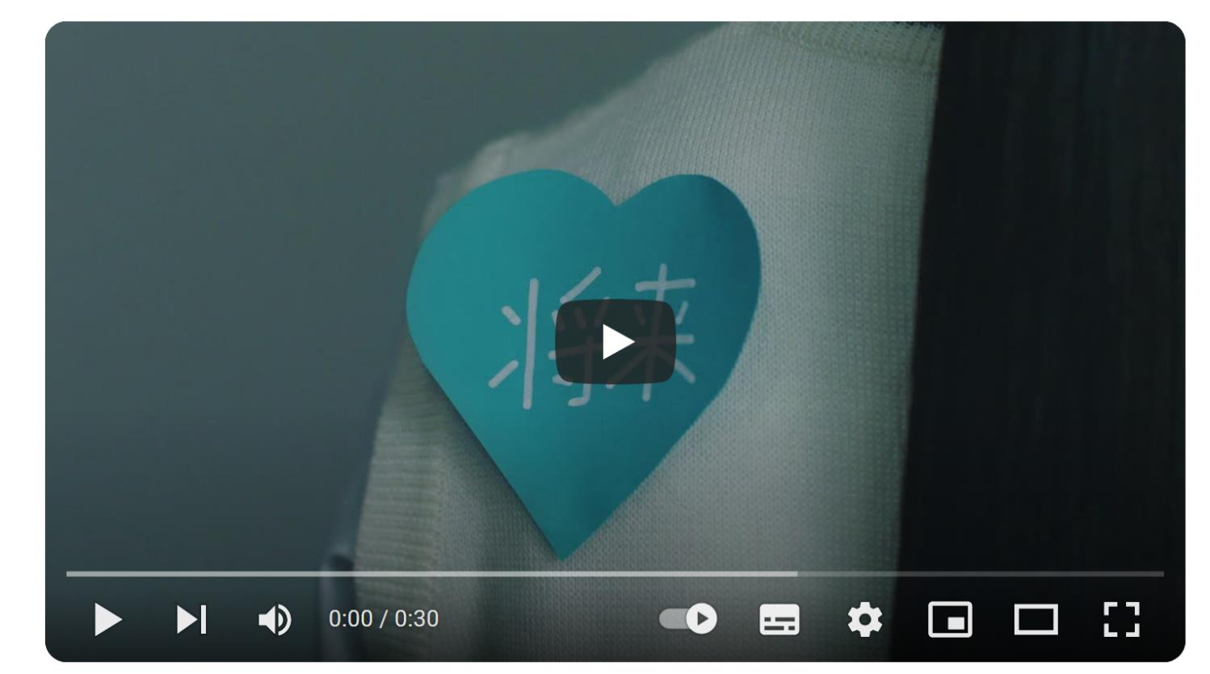
なぜ「拉致問題」を教えなくてはならないのか？
出典：YouTube拉致問題対策本部公式動画チャンネル
（https://www.youtube.com/@rachitaichannel/videos）
Notes:
【動画：奪われたハート（30秒）】
〇まずはじめに、こちらの動画を御覧ください。
■動画を流す「奪われたハート（30秒）」。（画像をクリックすると、動画が流れます。）
〇先生方はこの動画を見て何を感じたでしょうか。
〇この動画は、2024年8月の「拉致問題に関する中学生サミット」で、生徒たちが考えたアイデアをもとに制作されました。
〇「中学生サミット」とは、北朝鮮による拉致問題について、全国の中学生が意見を交わす場として、政府が開催したものです。
〇それでは、中学生サミットの様子をご覧ください。

Slide 4
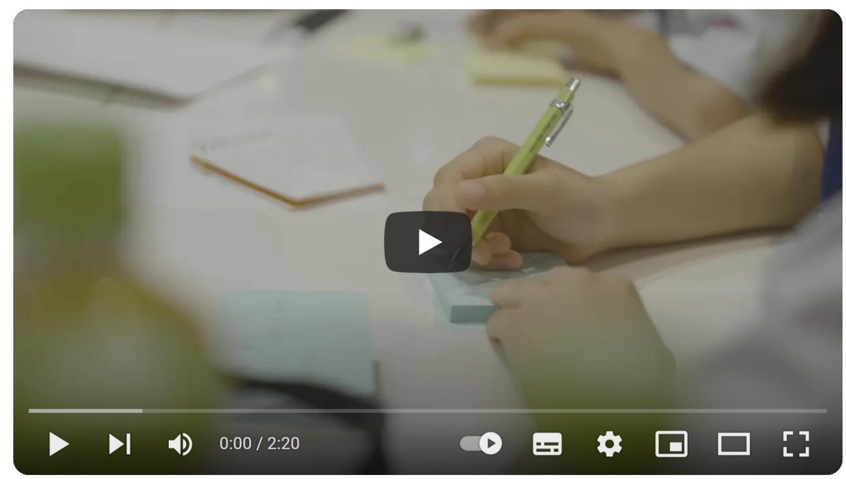
なぜ「拉致問題」を教えなくてはならないのか？
出典：YouTube拉致問題対策本部公式動画チャンネル
（https://www.youtube.com/@rachitaichannel/videos）
Notes:
【動画：「拉致問題に関する中学生サミット」メイキング（2分20秒）】
■動画を流す「拉致問題に関する中学生サミット」メイキング（2分20秒）。（画像をクリックすると、動画が流れます。）
〇この中学生サミットは、北朝鮮による最初の拉致事件から長い時間が経過し、被害者や被害者家族の高齢化が進む中、若い世代に拉致問題について考えてもらうことを目的に毎年開催されています。
〇北朝鮮による拉致問題の解決に向けて、若い世代への理解促進と啓発活動を一層強化することが求められているのです。

Slide 5
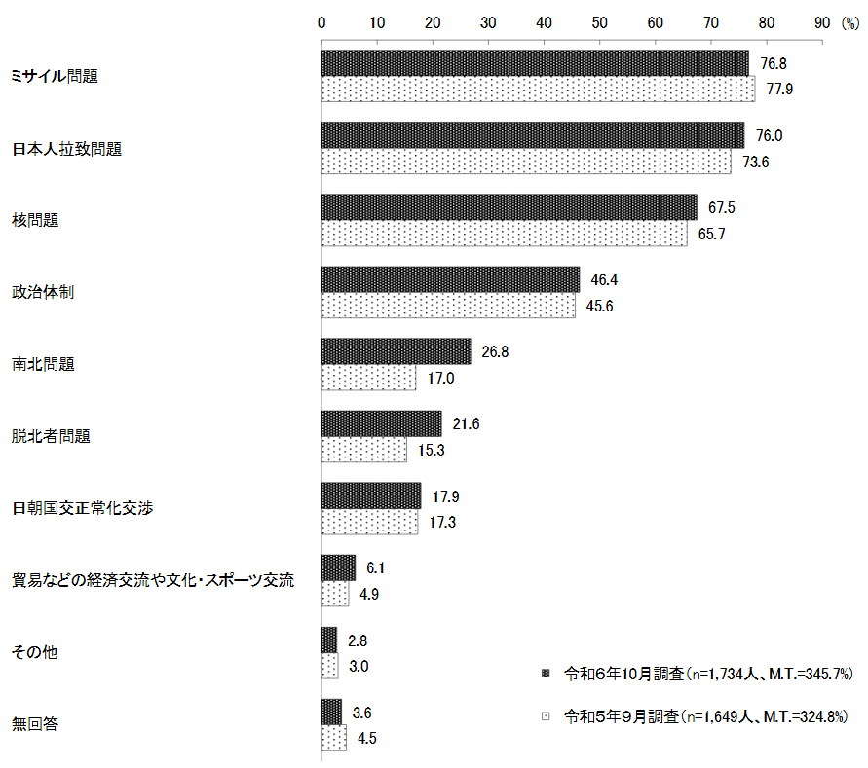
なぜ「拉致問題」を教えなくてはならないのか？
【１】北朝鮮のことについて関心をもっていること（外交に関する世論調査）
日本人拉致問題
出典：内閣府ホームページ
（https://survey.gov-online.go.jp/diplomacy_defense/202502/r06/r06-gaiko/）
Notes:
〇まずはじめに、拉致問題に対する国民の意識について説明いたします。
〇拉致問題を解決するためには、日本の政府や国民は「すべての拉致被害者を必ず取り戻す」という強い決意に決して揺るぎがないことを、北朝鮮当局に対して表し続けていかなければなりません。
〇令和６年度 外交に関する世論調査において、「北朝鮮のことについて関心をもっていること」を聞いたところ、「ミサイル問題」（76.8％）に次いで、◆「日本人拉致問題」（76.0％）が多いという結果となりました。

Slide 6
なぜ「拉致問題」を教えなくてはならないのか？
【２】北朝鮮への関心事項として「日本人拉致問題」をあげた割合の推移
出典：内閣府ホームページ
（https://survey.gov-online.go.jp/）
Notes:
〇しかしながら、過去の世論調査を追ってみると、「令和６年度」はやや上昇したものの、割合は減少傾向にあり、拉致問題への関心が低くなっていることがわかります。

Slide 7
なぜ「拉致問題」を教えなくてはならないのか？
【３】北朝鮮への関心事項として「日本人拉致問題」をあげた年代別割合変化
 | H29 | H30 | R1 | R2 | R3 | R4 | R5 | R6
18～29歳 | 64.9 | 70.4 | 62.2 | 74.6 | 65.1 | 63.3 | 64.1 | 61.0
30～39歳 | 67.5 | 68.4 | 74.1 | 74.5 | 71.2 | 61.1 | 58.9 | 63.4
40～49歳 | 76.0 | 81.1 | 74.8 | 81.3 | 75.1 | 70.6 | 65.9 | 71.0
50～59歳 | 84.3 | 83.2 | 85.9 | 83.7 | 76.9 | 80.4 | 72.3 | 77.6
60～69歳 | 85.3 | 91.3 | 80.3 | 90.9 | 89.3 | 81.6 | 81.8 | 82.3
70歳以上 | 79.8 | 83.9 | 79.5 | 87.4 | 88.4 | 87.7 | 82.4 | 84.5
出典：内閣府ホームページ
（https://survey.gov-online.go.jp/）
Notes:
〇また、年齢別でみると将来を担う若い世代の関心が低いことが明らかです。
〇若い世代においては、拉致問題自体をそもそも知らないなど、若年層への啓発が必要となっています。

Slide 8

なぜ「拉致問題」を教えなくてはならないのか？
令和６年12月制定
埼玉県拉致問題等の早期解決に向けた施策の推進に関する条例
（教育）第七条
県は、学校の授業その他の教育活動において、拉致問題等の風化の防止及び拉致問題等に関する理解の増進を図るため、学校の設置者と連携し、必要な施策を講ずるよう努めるものとする。
令和4年3月策定
アニメ「めぐみ」の視聴の徹底
埼玉県人権教育実施方針
アニメ『めぐみ』」をはじめとする映像作品の活用を促進し、拉致問題についての関心を深める。
その際、児童生徒が卒業するまでに一度はアニメ「めぐみ」を使った学習を受けられるよう指導計画に位置付けるようにするとともに、感じたことを文章にまとめたり、話し合ったりするなど、振り返る場面を設けるようにする。
Notes:
〇さらに、令和6年12月には、「埼玉県拉致問題等の早期解決に向けた施策の推進に関する条例」が制定されました。
〇条例の第7条では、「県は、学校の授業その他の教育活動において、拉致問題等の風化の防止及び拉致問題等に関する理解の増進を図るため、学校の設置者と連携し、必要な施策を講ずるよう努めるものとする。」としています。
〇令和４年３月に埼玉県教育委員会が策定した「埼玉県人権教育実施方針」では、「児童生徒が卒業するまでに一度はアニメ「めぐみ」を使った学習を受けられるようにする」としてしています。
〇北朝鮮当局による拉致問題については、北朝鮮から拉致被害者５人が帰国して２０年以上が経過した今、問題の風化防止及び理解増進が求められています。
〇その中でも若年層への理解促進が求められているのです。

Slide 9
１ 北朝鮮当局における拉致問題について
① 拉致問題とは？
Notes:
【１ 北朝鮮当局における拉致問題について（15分）① 拉致問題とは？】
〇それでは、北朝鮮当局における拉致問題について、確認しましょう。
〇まずはじめに、「拉致問題とは何なのか」です。

Slide 10

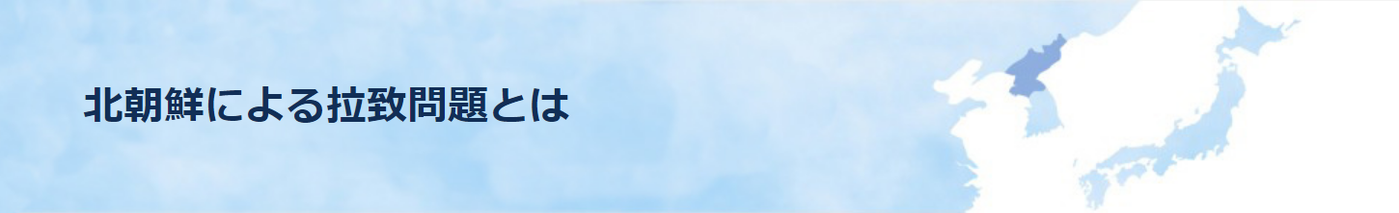
人権課題
個別の人権課題
①女性 ⑨アイヌの人々
②子供 ⑩インターネットによる人権侵害
③高齢者 ⑪北朝鮮当局による拉致問題
④障害のある人 ⑫災害時における人権への配慮
⑤同和問題 ⑬性的指向・性自認
⑥外国人 ⑭様々な人権問題
⑦ＨＩＶ感染者等
⑧犯罪被害者やその家族
（刑を終えて出所した人、ホームレスの人権
ハラスメント、ケアラー・ヤングケアラー他）
Notes:
【１ 北朝鮮当局における拉致問題について（15分）① 拉致問題とは？】
〇「北朝鮮当局による拉致」とは、 日本国民の生命と安全 に関わる重大な問題です。
〇同時に、拉致被害者やその家族に対する人権侵害であり、早期の解決が望まれる人権課題の一つもあります。
〇埼玉県では、14の個別の人権課題の一つとして、「北朝鮮当局による拉致問題」を示しています。

Slide 11
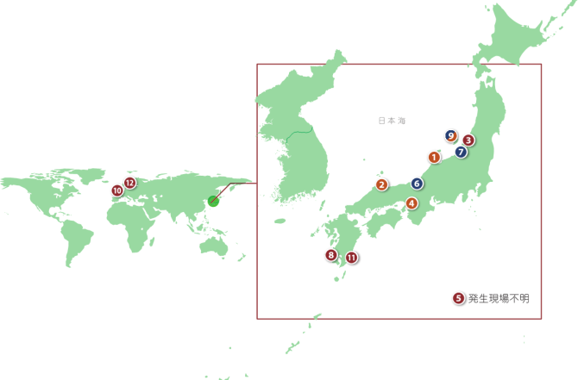
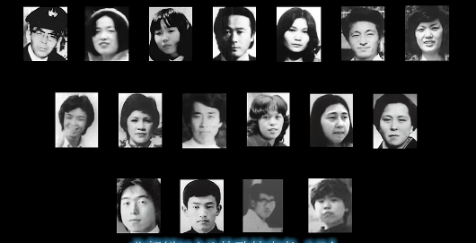
① 拉致問題とは？
出典：「北朝鮮による日本人拉致問題‐一日も早い帰国実現に向けて！‐」
（https://www.rachi.go.jp/jp/shisei/keihatsu/pdf/202401pamphlet_jp.pdf）
「拉致」：本人が望まないのに連れ去ること
１７名が拉致被害者として認定
Notes:
〇「拉致」とは、「本人が望まないのに連れ去ること」を言います。
〇1970年代から80年代にかけて、多くの日本人が不自然な形で行方不明となりました。
〇その後、警察の捜査などにより、これらの事件の多くは「北朝鮮当局による拉致」の可能性が高いことが明らかになりました。
〇現在、17名が政府によって拉致被害者として認定されています。
〇この地図は「拉致の発生場所」を表しています。
〇地図を見るとわかるように、日本国内だけでなく、ヨーロッパでも、日本人が拉致被害にあっていることがわかります。

Slide 12
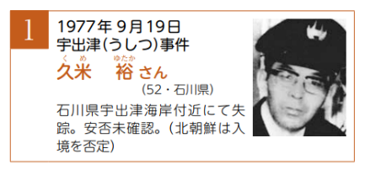
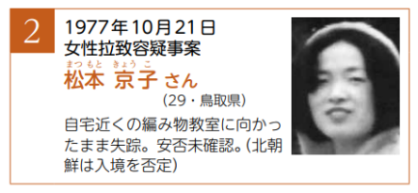
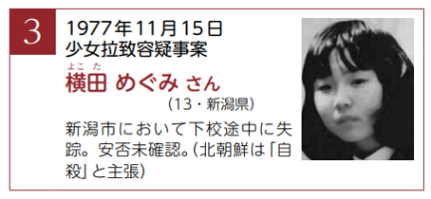
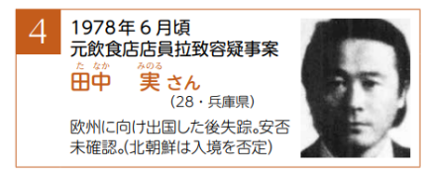
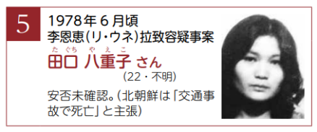
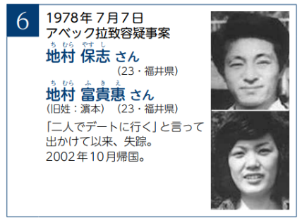
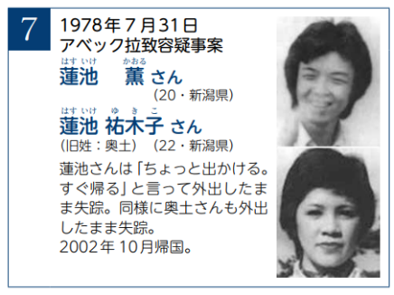
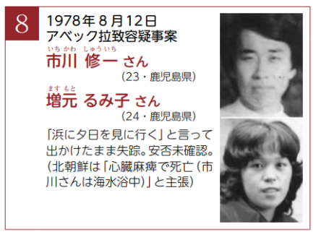
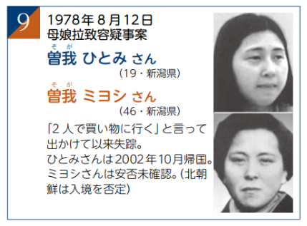
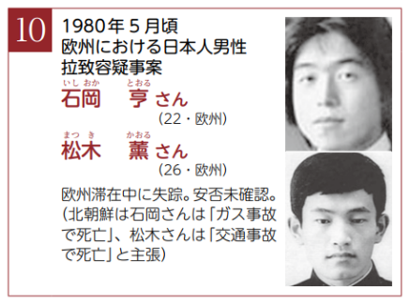
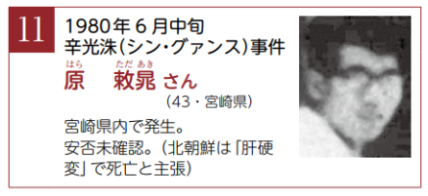
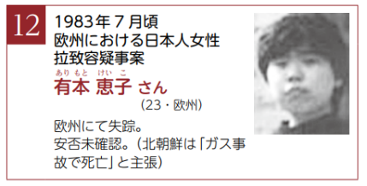
17名 が拉致被害者として認定
出典：「北朝鮮による日本人拉致問題‐一日も早い帰国実現に向けて！‐」（https://www.rachi.go.jp/jp/shisei/keihatsu/pdf/202401pamphlet_jp.pdf）
Notes:
〇日本政府が拉致被害者として認定しているのが、こちらの17名です。
〇記載されている年齢は、失踪当時の年齢となっており、拉致被害者の中には、当時中学生だった「横田めぐみ」さんも含まれています。
〇後ほど、横田めぐみさんが北朝鮮当局により拉致された事件を題材としたドキュメンタリー・アニメ「めぐみ」を見てもらいます。

Slide 13
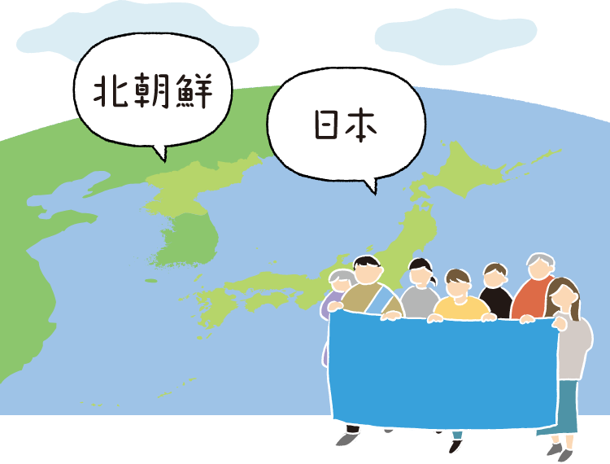
① 拉致問題とは？
出典：政府広報オンライン
（https://www.gov-online.go.jp/tokusyu/abduction/）
北朝鮮による拉致の可能性を排除できない
行方不明者が全国で
87１人
Notes:
〇また、政府が認定した被害者以外にも、北朝鮮による拉致の可能性を排除できない行方不明の人たちが多数います。
〇警察庁によると、北朝鮮による拉致の可能性を排除できない行方不明者は、全国で871人いるとされています。

Slide 14
１ 北朝鮮当局における拉致問題について
② 拉致問題の経緯
Notes:
【１ 北朝鮮当局における拉致問題について（15分）② 拉致問題の経緯】
〇では、拉致問題がどのように起こり、今にいたっているのかを確認していきましょう。

Slide 15
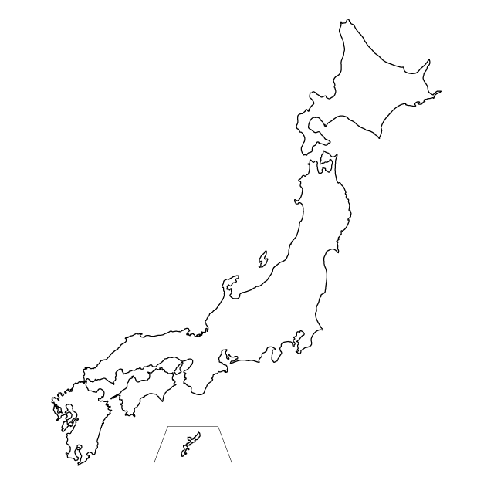

② 拉致問題の経緯
1970~80年
日本各地で不自然な
形の行方不明
Notes:
【１ 北朝鮮当局における拉致問題について（15分）② 拉致問題の経緯】
〇1970年～80年、日本国内で多くの日本人が、不自然な形で行方不明となりました。

Slide 16



② 拉致問題の経緯
1987年~
※他の国などに潜入し、情報収集などを密かに行う役割の人
横田めぐみさんは工作員※
の教官をしていた。
日本人拉致被害者から
日本語を教えてもらった。
きょうかん
日本人拉致が
行われていた。
北朝鮮当局による
拉致の可能性が高い
元北朝鮮工作員
1991年~
ひてい
否定
拉致をやっていませんか？
Notes:
〇1987年以降、警察の捜査や、元北朝鮮工作員の「日本人拉致が実際に行われていた」などの証言によって、北朝鮮による拉致の可能性が高いことが明らかになってきました。
〇これを受けて、1991年以来、日本政府は、機会があるごとに北朝鮮に対して、拉致問題について聞いてきましたが、北朝鮮側は繰り返し、「拉致をしていない」と否定し続けました。

Slide 17
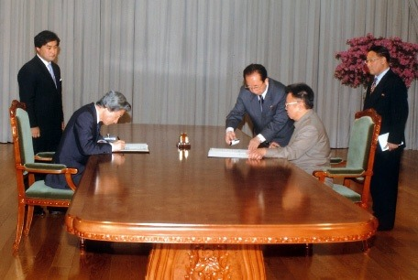

② 拉致問題の経緯
出典：拉致問題ホームページ
（http://www.rachi.go.jp/）
2002年9月
第１回 日朝首脳会談※
※日本と北朝鮮のトップの話合い
第 1 回日朝首脳会談
拉致を認めて謝罪
関係者への処罰 再発防止
被害者の帰国 家族の面会
を約束
Notes:
〇事態が大きく変わったのは、2002年9月17日に行われた「第１回 日朝首脳会談」でした。
〇北朝鮮側は、この会談において、長年否定していた日本人の拉致を初めて認めて謝罪しました。
〇その上で、「拉致に関わった関係者への処罰」 「拉致を二度と起こらないようにする再発の防止」「拉致被害者の帰国」「拉致被害者とその家族の面会」を保証すると約束しました。
〇これにより、拉致問題は解決に向かうと思われました。

Slide 18

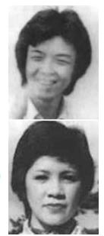
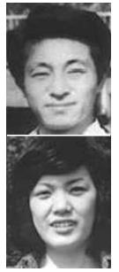
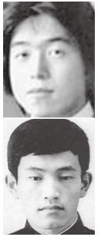
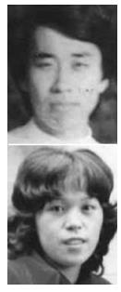
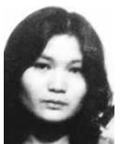
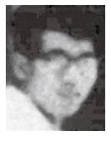
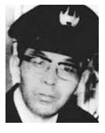
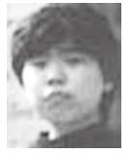
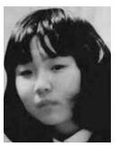
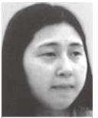
② 拉致問題の経緯
出典：拉致問題ホームページ
（http://www.rachi.go.jp/）
2002年9月
第１回 日朝首脳会談
拉致を認めて謝罪
第 1 回日朝首脳会談
当時日本政府が北朝鮮による拉致の疑いがあるとしていた１３名のうち…
未入境
（１名）
生存
（４名）
死亡
（８名）
出典：「北朝鮮による日本人拉致問題‐一日も早い帰国実現に向けて！‐」
（https://www.rachi.go.jp/jp/shisei/keihatsu/pdf/202401pamphlet_jp.pdf）
Notes:
〇しかし、当時日本政府が北朝鮮による拉致の疑いがあるとしていた13名のうち、生存は4名のみ、8名は死亡、1名は北朝鮮入境が確認できないと伝えられました。
〇また、日本側が調査依頼をしていなかった「曽我ひとみさん」について、拉致を認め、その生存を確認したとの報告がされました。
〇これに対し、当時の総理大臣 小泉純一郎氏は、当時の国防委員長 金正日（キムジョンイル）氏に対し強く抗議し、「調査を継続すること」、「生存者を帰国させること」、「再発防止を図ること」を要求しました。

Slide 19
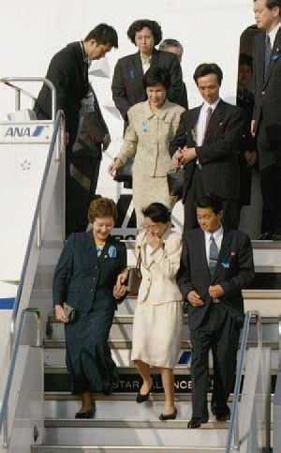
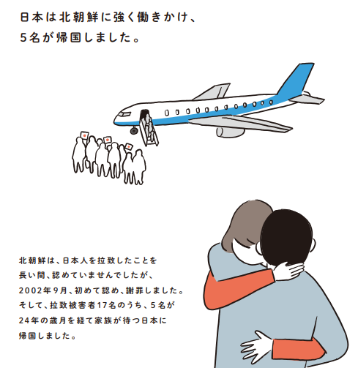
② 拉致問題の経緯
出典：拉致問題ホームページ
（http://www.rachi.go.jp/）
2002年10月
５人の被害者の帰国
24年ぶりの拉致被害者の帰国
出典：拉致問題こども向けパンフレット
（https://www.rachi.go.jp/jp/shisei/keihatsu/kodomopamphlet.pdf）
Notes:
〇2002年10月15日、拉致被害者５名が帰国し、家族との再会を果たしました。
〇拉致被害から24年という長い長い年月が過ぎていましたが、この日は拉致問題が解決に向けて前進し始めた大きな1日となりました。

Slide 20
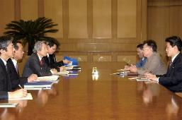


② 拉致問題の経緯
出典：拉致問題ホームページ
（http://www.rachi.go.jp/）
2004年5月 第２回 日朝首脳会談
帰国した被害者の家族の来日が実現
第２回日朝首脳会談
2014年5月 日朝政府間協議（ストックホルム合意）
特別調査委員会による拉致被害者を含む
全ての日本人に関する調査を約束
2016年
核実験の実施・弾道ミサイルの発射
対北朝鮮制裁※措置（輸出、輸入の禁止など）
※ルールを守らなかった者に対する罰
「調査の全面中止」「特別調査委員会の解体」
Notes:
〇拉致被害者５人の帰国後も、日本と北朝鮮の話合いは続けられました。
〇2004年5月、小泉総理が再度訪朝し、金正日国防委員長との間で、第２回日朝首脳会談が行われました。
〇この会談により、帰国した被害者の家族も日本に来日することができました。
〇また、2014年5月にスウェーデンの首都ストックホルムで開催された日本と北朝鮮の話合い（日朝政府間協議）では、北朝鮮側は、拉致被害者を含む全ての日本人に関する調査の実施を約束しました。
〇これで、誰もが拉致問題は解決されると思っていました。
〇しかし、事態は急変します。2016年、北朝鮮は4回目の核実験を行ったり、弾道ミサイルを発射したりしました。
〇これは日本にとって大きな脅威であることから強く抗議をしましたが、北朝鮮側は聞く耳を持たず、核ミサイル開発を続けました。
〇これを受け、日本は北朝鮮に対して、輸出入の禁止など独自の制裁措置の実施を発表しました。
〇これに対し、北朝鮮は「調査の全面中止」及び「特別調査委員会の解体」を一方的に宣言しました。
〇日本は北朝鮮に対し厳重に抗議し、一日も早く全ての拉致被害者を帰国させるべきことについて、強く要求しましたが、その後大きな進展はありません。

Slide 21

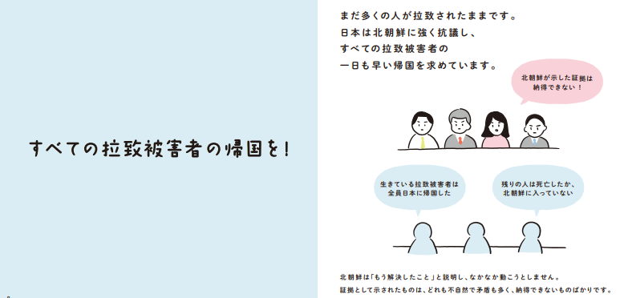
② 拉致問題の経緯
出典：拉致問題ホームページ
（http://www.rachi.go.jp/）
出典：拉致問題こども向けパンフレット
（https://www.rachi.go.jp/jp/shisei/keihatsu/kodomopamphlet.pdf）
Notes:
〇今も、まだまだ多くの人が拉致されたままです。
〇日本は北朝鮮に強く抗議し、すべての拉致被害者の一日も早い帰国を求めています。
〇残された被害者家族の時間は、大切な家族が拉致された日から止まったままです。
〇拉致問題の解決を求める署名数は、令和7年8月末現在、1,900万をこえています。

Slide 22
１ 北朝鮮当局における拉致問題について
③ 拉致問題Ｑ＆Ａ
Notes:
【１ 北朝鮮当局における拉致問題について（15分）③ 拉致問題Q＆A】
〇ここからは拉致問題に係る疑問を整理していきましょう。

Slide 23
③ 拉致問題Ｑ＆Ａ
なぜ北朝鮮は日本人を拉致したの？
日本人になりすました
北朝鮮工作員を養成するため
日本人を
教育係に
していた
日本人の
身分を偽装していた
Notes:
【１ 北朝鮮当局における拉致問題について（15分）③ 拉致問題Q＆A】
〇まずはじめの疑問です。
〇「なぜ北朝鮮は日本人を拉致したのでしょうか。」
〇拉致に関する真相は明らかにされていませんが、北朝鮮が拉致という国家的犯罪行為を行った理由は、日本人になりすました北朝鮮工作員を養成するためだったと考えられています。
〇日本人になりすますため、日本人を北朝鮮に連れて行き、日本語や日本の生活習慣などの教えるための教育係にしていました。
〇また、拉致したの日本人の身分証明書を奪い、日本人の身分を偽装していました。

Slide 24

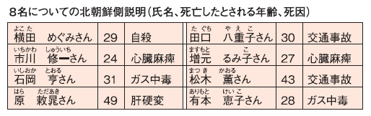
③ 拉致問題Ｑ＆Ａ
出典：「すべての拉致被害者の帰国をめざして －北朝鮮側主張の問題点－」
（https://www.rachi.go.jp/jp/shisei/keihatsu/mondaiten_jpH29.pdf）
北朝鮮が主張する「拉致問題は解決済み」の問題点は？
安否不明の拉致被害者12名のうち、
８名は死亡、４名は北朝鮮に入っていない
【問題点①】
８名の「死因」には 不自然死 が極端に多い
自死
Notes:
〇次の疑問です。
〇北朝鮮が主張する「拉致問題は解決済み」には、どのような問題点があるのでしょうか？
〇まず北朝鮮側は、安否不明の拉致被害者12名のうち、「8名は死亡、4名は北朝鮮に入っていない」と主張しています。
〇1つ目の問題点として、8名の「死因」には 不自然死 が極端に多いということです。
〇北朝鮮側から説明された8名の死因がこちらの表です。
〇8名のほとんどが、20~30代の若さで、ガス中毒、交通事故、心臓麻痺、自死により、自然死とは言い難い状況で亡くなったとされています。

Slide 25
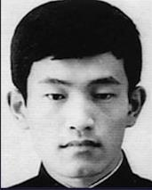
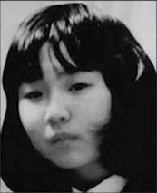
③ 拉致問題Ｑ＆Ａ
出典：「すべての拉致被害者の帰国をめざして －北朝鮮側主張の問題点－」
（https://www.rachi.go.jp/jp/shisei/keihatsu/mondaiten_jpH29.pdf）
北朝鮮が主張する「拉致問題は解決済み」の問題点は？
安否不明の拉致被害者12名のうち、
８名は死亡、４名は北朝鮮に入っていない
【問題点②】
客観的な証拠 が提示されていない
➡ 被害者の遺骸が一切存在しない
2002年
2004年
提供を受けた遺骨は
別人のもの
提供を受けた遺骨から
別人のDNA
Notes:
〇2つ目の問題点として、客観的な証拠がまったく提示されていない点です。
〇まず、被害者の遺骸が一切存在していないのです。
〇2002年に松木薫さんのものと思われるとして提供を受けた「遺骨」は、法医学的鑑定の結果、別人のものと確認されました。
〇また、2004年に横田めぐみさんの「遺骨」であるとして提供されたもの、松木薫さんの「遺骨」である可能性があるとして提供されたものからは、鑑定の結果、本人らのものとは異なるDNAが検出されました。

Slide 26
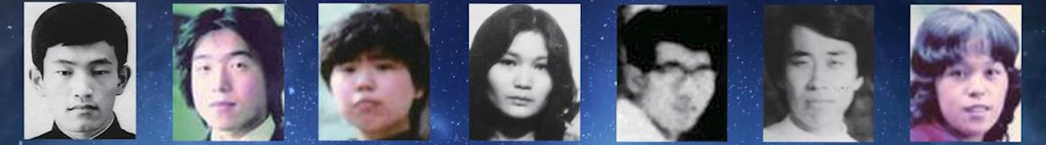
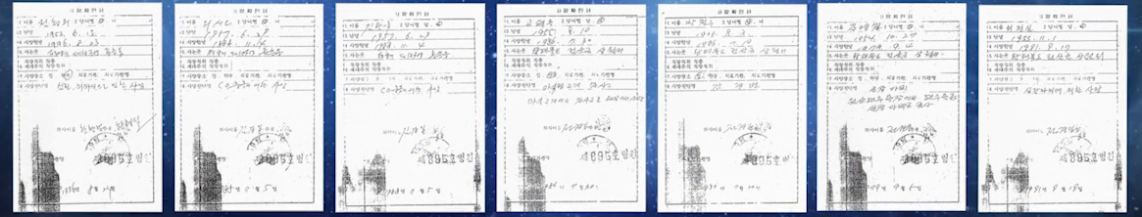
③ 拉致問題Ｑ＆Ａ
出典：「すべての拉致被害者の帰国をめざして －北朝鮮側主張の問題点－」
（https://www.rachi.go.jp/jp/shisei/keihatsu/mondaiten_jpH29.pdf）
北朝鮮が主張する「拉致問題は解決済み」の問題点は？
安否不明の拉致被害者12名のうち、
８名は死亡、４名は北朝鮮に入っていない
【問題点②】
客観的な証拠 が提示されていない
➡ 死亡を証明する真正な書類が一切存在しない
Notes:
〇また、 「死亡を証明する真正な書類が一切存在しない。」 という問題点もあります。
〇北朝鮮側が提出した 「死亡確認書」 は死亡時刻、場所がバラバラにもかかわらず、全て同じ病院の発行で印影も同じものでした。

Slide 27
③ 拉致問題Ｑ＆Ａ
どうなれば、「拉致問題が解決した」と言えるの？
拉致問題の解決には、
以下の３つを実現する必要があります。
①
全ての
拉致被害者の
安全を確保し、
すぐに帰国
させること
②
北朝鮮が、
拉致被害の
真相を明らかにすること
③
北朝鮮が、
拉致を実行した者を日本に引き渡すこと
Notes:
〇最後の疑問です。
〇では、どうすれば、「拉致問題が解決した」と言えるのでしょうか。
〇それは、次の３つを実現する必要があると考えられています。
〇１「全ての拉致被害者の安全を確保し、すぐに帰国させること。」
〇２「北朝鮮が、拉致被害の真相を明らかにすること。」
〇３「北朝鮮が、拉致を実行した者を日本に引き渡すこと。」の３つです。
〇特に１の「全拉致被害者の安全確保及び即時帰国」は、拉致被害者家族の切なる願いとなっています。

Slide 28
１ 北朝鮮当局における拉致問題について
④ 国際社会における取組
Notes:
【１ 北朝鮮当局における拉致問題について（15分）④ 国際社会における取組】
〇ここからは国際社会における取組についてみていきましょう。

Slide 29
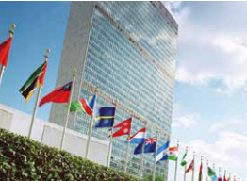
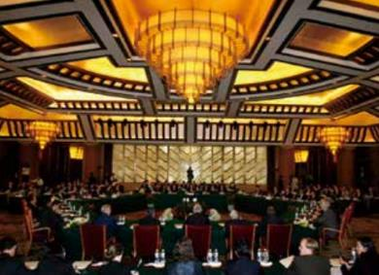
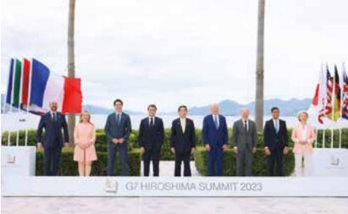
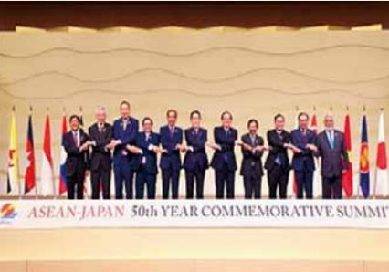
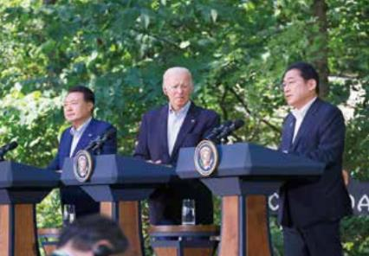
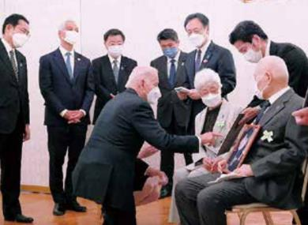
④ 国際社会における取組
出典：「北朝鮮による日本人拉致問題‐一日も早い帰国実現に向けて！‐」
（https://www.rachi.go.jp/jp/shisei/keihatsu/pdf/202401pamphlet_jp.pdf）
国際連合
六者会合
Ｇ７サミット
アメリカ 北朝鮮 韓国 中国 ロシア 日本
アメリカ イギリス フランス
ドイツ イタリア 日本 カナダ
六者会合（2007年 9 月）
G 7 広島サミット（2023 年５月）
ASEAN関連首脳会議
日米韓首脳会合
二国間協議
アメリカ 勧告 中国 など
日本 ASEAN 友好協力 50 周年特別首脳会議
（2023 年 12 月）
日米韓首脳会合（2023 年８月）
バイデン大統領と拉致被害者御家族の面会
（2022年 5月）
日本政府は各国に対し、理解と協力を求めています。
Notes:
【１ 北朝鮮当局における拉致問題について（15分）④ 国際社会における取組】
〇拉致問題の解決のためには、我が国が北朝鮮側に対して強く働きかけることはもちろん、拉致問題解決の重要性について各国からの支持と協力を得ることが不可欠です。
〇政府は、「国際連合」「六者会合」「G７サミット」など、あらゆる外交上の機会をとらえ、拉致問題を提起しています。
〇このように国際社会において、日本政府は各国に対し、理解と協力を求めているのです。

Slide 30
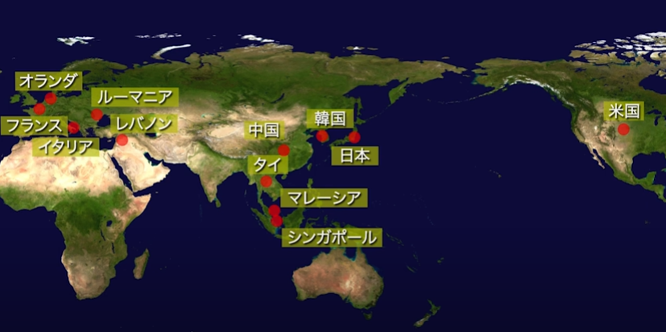












④ 国際社会における取組
世界各国はどう思っているの？
「基本的人権の侵害」という国際社会の普遍的問題
Notes:
〇国際社会も、北朝鮮に対して拉致被害者の帰国を強く求めています。
〇北朝鮮による拉致事案の被害者の出身国は、日本以外にも、韓国、レバノン、タイ、マレーシア、シンガポール、ルーマニア、フランス、イタリア、オランダ、中国といった諸国に及んでいます。
〇また、米国についても北朝鮮に拉致された可能性のある米国人の失踪事案があります。
〇このように、拉致問題は、基本的人権の侵害という国際社会の普遍的問題といえるのです。

Slide 31
１ 北朝鮮当局における拉致問題について
⑤ 国内における取組
Notes:
【１ 北朝鮮当局における拉致問題について（15分）⑤ 国内における取組】
〇続いて、国内における取組についてみていきましょう。

Slide 32
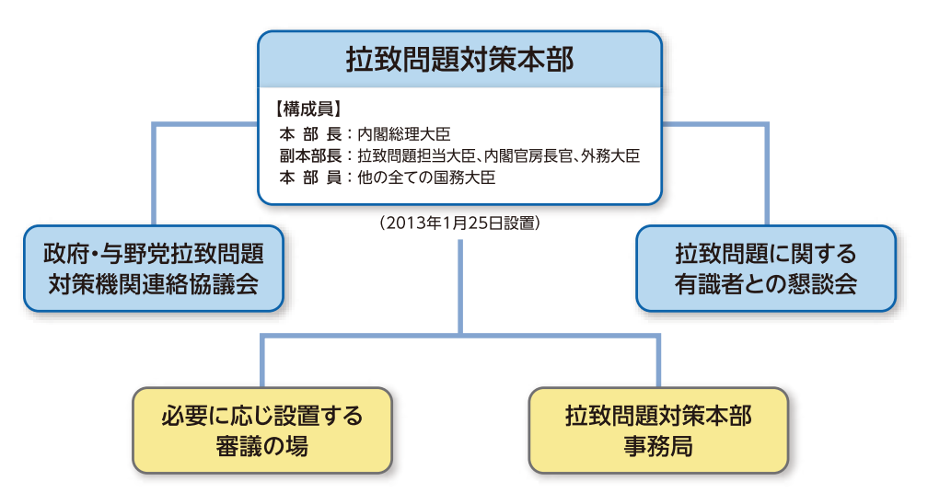
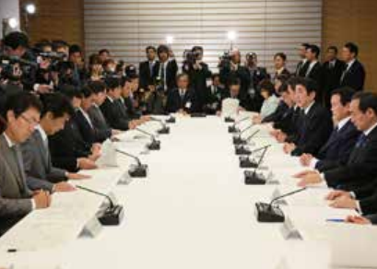
⑤ 国内における取組
出典：「北朝鮮による日本人拉致問題‐一日も早い帰国実現に向けて！‐」
（https://www.rachi.go.jp/jp/shisei/keihatsu/pdf/202401pamphlet_jp.pdf）
「拉致問題対策本部」の設置
拉致問題対策本部第 1 回会合（2013年 1 月）
① 日本政府による捜査・調査
② 拉致の可能性を排除できない事案に対する取組
Notes:
【１ 北朝鮮当局における拉致問題について（15分）⑤ 国内における取組】
〇拉致問題解決に向けて、国内においてはどのような取組がされているのでしょうか。
〇2013年1月、日本政府は、拉致問題解決を推進するため、「拉致問題対策本部」を設置しました。
〇この対策本部は、総理大臣が本部長を、拉致問題担当大臣、内閣官房長官及び外務大臣が副本部長を務めており、各閣僚は、 拉致問題の解決に向け、 本部長、副本部長を中心に連携を密にし、それぞれの責任分野において全力を尽くしています。
〇そして、拉致被害者に関する情報収集を行うと同時に、拉致の可能性を排除できない方々の捜査・調査を行っています。

Slide 33
⑤ 国内における取組
2006年
「拉致問題その他北朝鮮当局による
人権侵害問題への対処に関する法律」
公布・施行
2024年
「埼玉県拉致問題等の早期解決に
向けた施策の推進に関する条例」
公布・施行
Notes:
〇法の整備も進んでいます。
〇国においては、2006年6月に、「拉致問題その他北朝鮮当局による人権侵害問題への対処に関する法律」が公布・施行されました。
〇また、埼玉県においても、先ほど説明したとおり、2024年12月に、「埼玉県拉致問題等の早期解決に向けた施策の推進に関する条例」が制定されています。

Slide 34




⑤ 国内における取組
出典：拉致問題ホームページ
（http://www.rachi.go.jp/）
拉致問題に関する主な広報・理解促進活動
拉致問題啓発ポスターを
全国に配布
拉致問題こども向けパンフレット
アニメ めぐみ
青色は
・日本と北朝鮮を隔てる 「日本海の青」
・被害者と御家族を唯一結んでいる 「青い空」
をイメージ
ブルーリボン運動
Notes:
〇また、拉致問題に関する広報・理解促進活動を積極的に行い、拉致問題の啓発に努めています。
〇拉致被害者の救出を求める国民運動は、ブルーリボンと青色を運動のシンボルにしています。
〇青色は、被害者の祖国日本と北朝鮮を隔てる「日本海の青」を、また、被害者と御家族を唯一結んでいる「青い空」をイメージしています。

Slide 35
２ アニメ「めぐみ」
Notes:
【２ アニメ「めぐみ」の視聴 通常版（25分）・ 短縮版（15分）】
〇それでは、ここでみなさんに一本のドキュメンタリー・アニメを見ていただきます。

Slide 36

Ⅵ アニメ「めぐみ」
出典：政府広報オンライン
（https://www.gov-online.go.jp/tokusyu/abduction/）
Notes:
〇今から45年以上前の昭和52年（1977年）11月15日、日本海に面した新潟の街から一人の少女が姿を消しました。

Slide 37



Ⅵ アニメ「めぐみ」
出典：拉致問題ホームページ
（http://www.rachi.go.jp/）
昭和５２年、当時中学１年生だった横田めぐみさんが、学校からの帰宅途中に北朝鮮当局により拉致された事件を題材に、残された家族の苦悩や、懸命な救出活動の模様を描いたドキュメンタリー・アニメ
（全編25分・短縮編15分）
Notes:
〇アニメ「めぐみ」は、昭和52年、当時中学1年生だった横田めぐみさんが、学校からの帰宅途中に北朝鮮当局により拉致された事件を題材に、残された家族の苦悩や、懸命な救出活動の模様を描いたドキュメンタリー・アニメです。
【アニメ「めぐみ」の視聴 通常版（25分）・ 短縮版（15分）】

Slide 38
アニメ「めぐみ」は以下の方法で視聴ができます。
１ 「ＤＶＤ」で視聴する。（平成２０年に全学校へ配布済）
２ 「政府広報オンライン」で視聴する。
・アニメ「めぐみ」通常版
（https://www.gov-online.go.jp/prg/prg1754.html）
・アニメ「めぐみ」短縮版
（https://www.gov-online.go.jp/cas/202404/video-282758.html）
３ YouTube（政府拉致問題対策本部公式動画チャンネル）※で視聴する。
（https://www.youtube.com/@rachitaichannel/featured）
・アニメ「めぐみ」通常版
（https://youtu.be/g8gZVV80ADY）
・アニメ「めぐみ」短縮版
（https://youtu.be/x7hrDxfUWc0）
※日本語/英語/中国語/韓国語/ロシア語/フランス語/スペイン語/ドイツ語/イタリア語版あります。
Notes:
※いずれかの方法でアニメ「めぐみ」を視聴してください。

Slide 39
３ 「拉致問題って何？」 学習の進め方
Notes:
【３ 「拉致問題って何？」 学習の進め方（5分）】
〇それでは、授業において、実際にどのように児童生徒に指導していけばよいのでしょうか。

Slide 40
３ 「拉致問題って何？」 学習の進め方
NEW
「北朝鮮当局による拉致問題」指導資料
（R7.10作成）
【内容】
読み原稿付き
授業で使用できるPowerPoint資料
小学生向け（45分） | 中・高校生向け（50分）
Ⅰ 拉致問題とは？ Ⅱ 拉致問題ってどうやって起こったの？ Ⅲ アニメ「めぐみ」（通常版）の視聴 Ⅳ 振り返り（ワークシート） おわりに | ０ 中学生サミット関連動画の視聴 Ⅰ 拉致問題とは？ Ⅱ 拉致問題の経緯 Ⅲ 拉致問題Ｑ＆Ａ Ⅳ 国際社会における取組 Ⅴ 国内における取組 Ⅵ アニメ「めぐみ」（短縮版）の視聴 Ⅶ 振り返り（ワークシート） おわりに
Notes:
【３ 「拉致問題って何？」 学習の進め方（5分）】
〇実際の授業では、人権教育課が作成した「北朝鮮当局による拉致問題」指導資料、「拉致問題って何？」を活用することができます。
〇本指導資料は、授業で活用できるPowerPoint資料となっており、読み原稿もついているので、授業でそのまま使用することができます。
〇内容は「拉致問題についての理解」「アニメめぐみの視聴」「振り返り」の構成となっており、小学生向け・高校生向けが用意されています。
〇「拉致問題についての理解」については、本研修で先生方が学んだ内容を発達段階に応じたものに変更したものです。

Slide 41
３ 「拉致問題って何？」 学習の進め方
NEW
「拉致問題って何？」学習の進め方
※小学生版もあり
（R7.10作成）
中・高生版
Notes:
〇詳しい学習の進め方については、こちらの「拉致問題って何？」学習の進め方を参照ください。
〇授業の進め方や時間配分、使用する動画のリンク先等が記載されています。

Slide 42
３ 「拉致問題って何？」 学習の進め方
NEW
アニメ「めぐみ」ワークシート
（R7.10作成）
小学生用
中学生用
高校生用
Notes:
〇こちらは、アニメ「めぐみ」視聴の振り返りで使用できるワークシートです。
〇小学生、中学生、高校生と発達段階に応じたワークシートがあります。

Slide 43
３ 「拉致問題って何？」 学習の進め方
指導上の留意点
参考：北朝鮮当局による「日本人拉致問題｣学習資料集（新潟県教育委員会）
１ 児童生徒の発達段階等を
踏まえた計画的な指導
２ 被害者と被害者家族の
心情の共感的な受け止め
３ 新たな差別や偏見を
生まないための配慮
Notes:
〇最後に、指導上の留意点を確認しましょう。
〇児童生徒が、「日本人拉致問題」に関心をもち続け、風化しないようにするために、次の３点に留意して指導を行う必要があります。
〇一つ目は、「児童生徒の発達段階等を踏まえた計画的な指導」です。
〇拉致問題の学習は、教科（社会科、地理歴史科、公民科、道徳科等）や、総合的な学習（探究）の時間、特別活動、集会活動、人権教育に関する講演会等での取組が考えられます。
〇また、人権週間（毎年12月４日～12月10日）や北朝鮮人権侵害問題啓発週間（毎年12月10日～12月16日) 等に合わせて行うことも考えられます。
〇学習の際には、各学校の児童生徒の実態、各教科の学習内容等と関連付けながら、何学年のどの時期に学習するかなど、人権教育年間指導計画に位置付けて計画的に指導することが大切です。
〇二つ目は、「被害者と被害者家族の心情の共感的な受け止め」です。
〇拉致問題の学習では、人権教育の視点に立ち、被害者や被害者家族等の心の痛みや叫びに共感する心情の育成を基盤に据える必要があります。
〇拉致問題は自分とは関係のないところで起きた問題であるという意識を変えていくために、アニメ「めぐみ」などの視聴覚教材の効果的活用を図り、被害者や被害者家族の心の痛みや叫びを共感的に受け止められるようにすることが大切です。
〇三つ目が、「新たな差別や偏見を生まないための配慮」です。
〇拉致問題は、北朝鮮当局による国家的犯罪かつ重大な人権侵害であって、拉致に関与しない北朝鮮の人々や朝鮮半島に繋がりのある在日朝鮮人の人々に責任はありません。
〇この点をしっかり踏まえる必要があります。
〇アニメ「めぐみ」の中で、横田早紀江さんは「私たちは北朝鮮に住む一般市民の人たちを憎んだり恨んだりしているわけではありません。ただ親として、今も北朝鮮に囚われの身となっている娘を助け出したいだけなのです｡」と言っています。
〇学校に在籍する朝鮮半島に繋がりのある児童生徒に対する差別や偏見、いじめ等、拉致問題の学習によって新たな差別や偏見を生むことがないよう十分配慮することが大切です。

Slide 44
「参考資料」
※「拉致問題って何？」学習の進め方（裏面）
Notes:
○以上で研修は終わりになります。
○拉致問題について、さらに詳しく知りたい方は、「学習の進め方」の裏面にあるこちらの参考資料もご活用ください。

